Slide 1
Историческое сочинение
Задание №25 ЕГЭ по истории 2017

Slide 2
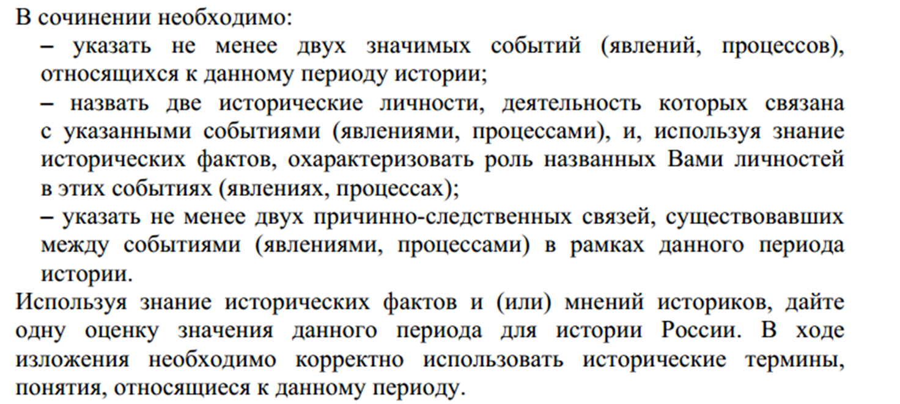

Slide 3
Структура сочинения
Вводная часть
Основная часть
Заключение.
Одно-два предложения «ДО»
Обозначить название периода»
Выделить ключевую особенность
Указать две личности
Указать два события
Указать их причинно-следственные связи
Дать оценку периоду

Slide 4
1801-1812
Вводная часть:
Девятнадцатый век в истории России это век реформ, великих побед и громких поражений, открытий в науке и культурных достижений. Он начался с вступления на престол Александра I в 1801 году. Внук Екатерины Великой, которого она воспитала в духе идей просветителей XVIII века, стал императором в результате дворцового переворота и цареубийства. Оба этих факта наложили отпечаток на его правление, особенно на первую его половину, названную историками периодом либеральных реформ и завершившимся нашествием Наполеона.

Slide 5
Зачем нужны вводная часть и заключение?

Slide 6
Среди реформ этого периода можно в первую очередь назвать создание в 1801 году Негласного комитета, совещательного органа власти, в который входили ближайшие сподвижники и друзья молодого императора. Главным итогом деятельности комитета была реформа органов государственного управления – вместо коллегий были введены министерства: военное, финансов, иностранных и внутренних дел и другие. Уже первые реформы Александра I не нашли понимания у многих представителей дворянства и от открытой деятельности, император перешел к тайной разработке реформ.
Одна личность, два направления деятельности

Slide 7
Одним из современников Александра I и его ближайших сторонников на пути к реформам был выдающийся государственный деятель и реформатор М.М. Сперанский. Занимавший должность секретаря, Сперанский занимался разработкой важнейшей реформы – введения в Российской империи конституционных основ. В проекте были заложены идеи ограниченной монархии, разделения властей, наделения всех сословий гражданскими правами. Как и опасался император идеи оказались по мнению дворян слишком революционными. Государственный совет, созданный как совещательный орган при императоре в 1809 году, отказался принимать проект в исполнение и Сперанский был отправлен в неофициальную ссылку. Однако его идеи впоследствии все-таки были частично реализованы в 1815 году – в Царстве Польском была введена конституция.
Вторая личность
Деятельность личности
Событие явление
Последствия

Slide 8
Реформы Александра Павловича носили половинчатый характер, не имели тех последствий, на которые были рассчитаны. «Дней Александровых прекрасное начало» - так А.С. Пушкин описывал этот период. Император опасавшийся повторить судьбу своего отца, вызывал недовольство наиболее общественно-активной молодёжи, что привело к созданию тайных общественных организаций: «Союза Спасения», «Южного» и «Северного» обществ, которые стояли у истоков революционного движения в России. Главным последствием реформы государственных органов было усиление власти монарха и централизация власти.
Не принесли существенных результатов и попытки молодого императора решить крестьянский вопрос – очень незначительное количество крестьян получили свободу по «Закону о вольных хлебопашцах», и еще меньше получили в пользование землю.
Причинно-следственные связи
Итоги и значение (лично высказанные)

Slide 9
Заключение
Историки дают различную оценку деятельности Александра I. Мне близко мнение В.О. Ключевского, который утверждал, что реформаторская деятельность царя, особенно в первой половине царствования, ничего не дала ни народу, ни стране, а только привела к разладу в обществе, и к разделению, которого не было никогда раньше.
1. Оценка
2. Последствия

Slide 10
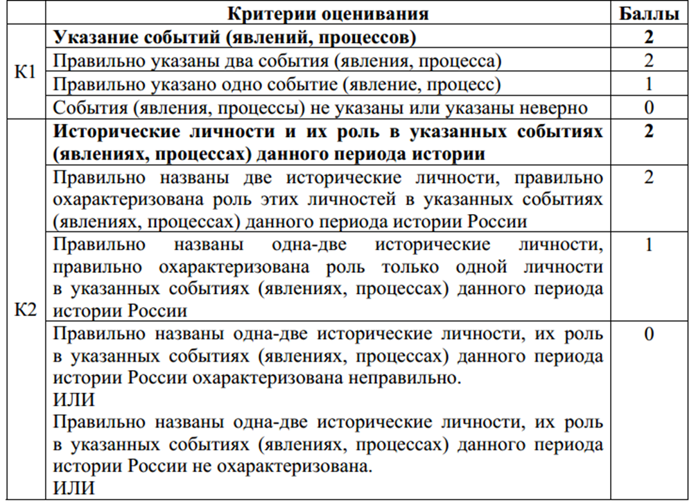
Критерии оценивания

Slide 11
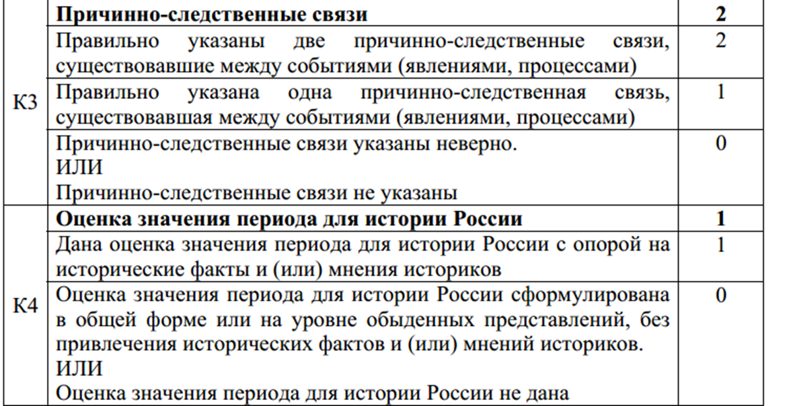
Основные

Slide 12
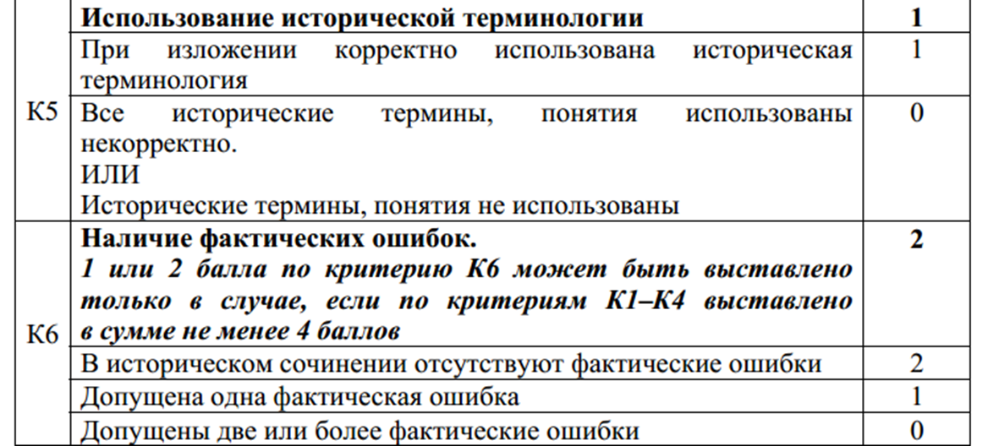
Дополнительные критерии

